Slide 1
第四章 多重共线性
Multi-Collinearity

Slide 2
第四章 多重共线性
一、多重共线性的概念
二、多重共线性产生的背景
三、多重共线性的后果
四、多重共线性的检验
五、克服多重共线性的方法
六、案例

Slide 3
一、多重共线性的概念
对于模型
Y_{i}=β₁+β₂X_{2i}+β₂X_{3i}+…+β_{k}X_{ki}+u_{i}
i=1,2,…,n
其基本假设之一是解释变量是互相独立的（假定4：无多重共线性，即各解释变量之间不存在精确的线性关系）。
如果某两个或多个解释变量之间出现了相关性，则称为多重共线性(Multicollinearity)。

Slide 4
如果存在
c₁+c₂X_{2i}+c₃X_{3i}+…+c_{k}X_{ki}=0 i=1,2,…,n
其中: c_{i}不全为0，则称为解释变量间存在完全共线性（perfect multicollinearity）。
如果存在
c₁ +c₂X_{2i}+c₃X_{3i}+…+c_{k}X_{ki}+v_{i}=0 i=1,2,…,n
其中c_{i}不全为0，v_{i}为随机误差项，则称为 近似共线性（approximate multicollinearity）或交互相关(intercorrelated)。

Slide 5
在矩阵表示的线性回归模型
Y=Xβ+μ
中，完全共线性指：秩(X)<k+1，即
⎛
1
X
X
☹
X
⎞
⎜
21
31
k
1
⎟
⎜
1
X
X
☹
X
⎟
X
=
22
32
k
2
⎜
☹
☹
☹
☹
☹
⎟
⎜
⎟
⎜
☹
⎟
⎝
1
X
X
X
⎠
2
n
3
n
kn
中，至少有一列向量可由其他列向量（不包括第一列）线性表出。
如：X₃= λX₂，则X₃对Y的作用可由X₂代替。

Slide 6
例1 考虑以下模型：
Y_{i}=β₀+β₁X_{1i}+β₂X_{2i}+β₃X_{3i}+u_{i}
Y=学生平时成绩
X₁=家庭收入
X₂=学生每天平均学习小时数
X₃=学生每周平均学习小时数
该模型是否存在多重共线性，为什么？
因为有X₃= 7X_{2 ，}所以模型存在完全多重共线性。

Slide 7
例2 考虑以下模型：
Y_{i}=β₀+β₁X_{1i}+β₂X_{2i}+u_{i}
Y=居民家庭消费
X₁=居民家庭收入
X₂=居民家庭财富
试问该模型是否存在多重共线性，为什么？
由于居民家庭收入与财富可能高度相关，所以该模型存在不完全多重共线性。

Slide 8
注意：
完全共线性的情况并不多见，一般出现的是在一定程度上的共线性，即近似共线性。

Slide 9
二、产生多重共线性的背景
一般地，多重共线性产生的经济背景和原因有以下几个方面：
（1）经济变量相关的共同趋势
时间序列样本：经济繁荣时期，各基本经济变量（收入、消费、投资、价格）都趋于增长；衰退时期，又同时趋于下降。
横截面数据：生产函数中，资本投入与劳动力投入往往出现高度相关情况，大企业二者都大，小企业都小。

Slide 10
（2）滞后变量的引入
在经济计量模型中，往往需要引入滞后经济变量来反映真实的经济关系。
例如，消费=f(当期收入, 前期收入）
显然，两期收入间有较强的线性相关性。

Slide 11
（3）利用截面数据建立模型可能出现多重共线性
例如，分析粮食产量线性回归模型时，考虑引入解释变量化肥使用量X₁，灌溉面积X₂和农业生产资金投入X₃ 。显然这三个解释变量存在很强的相关性。

Slide 12
（4）样本资料的限制
由于完全符合理论模型所要求的样本数据较难收集，特定样本可能存在某种程度的多重共线性。
一般经验：
时间序列数据样本：简单线性模型，往往存在多重共线性。
截面数据样本：问题不那么严重，但多重共线性仍然是存在的。

Slide 13
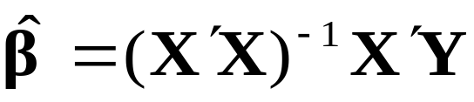
三、多重共线性的后果
（一）完全共线性下
1、参数估计量不存在
Y
=
X
β
+
μ
的OLS估计量为：
如果存在完全共线性，则(X’X)⁻¹不存在，无法得到参数的估计量。
2、参数估计值的方差无限大

Slide 14
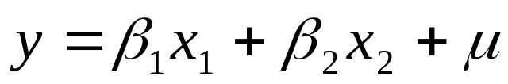
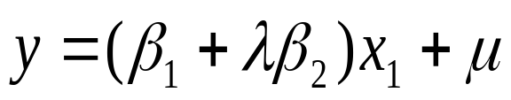

例：对离差形式的二元回归模型
如果两个解释变量完全相关，如x₂= λx₁，则
这时，只能确定综合参数β₁+λβ₂的估计值：

Slide 15
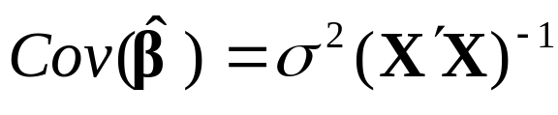
1、OLS估计量非有效
（二）近似共线性下
近似共线性下，可以得到OLS参数估计量，
但参数估计量方差的表达式为
由于|X’X|≈0，引起(X’X) ⁻¹主对角线元素较大，使参数估计值的方差增大，OLS参数估计量非有效。

Slide 16
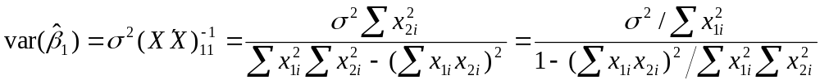
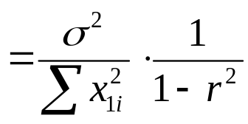
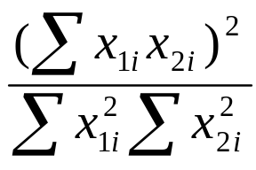
仍以二元线性模型 y=β₁x₁+β₂x₂+μ 为例:
恰为X₁与X₂的线性相关系数的平方r²
由于 r² ≤1，故 1/(1- r² )≥1

Slide 17
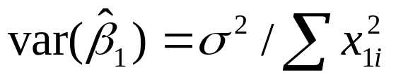
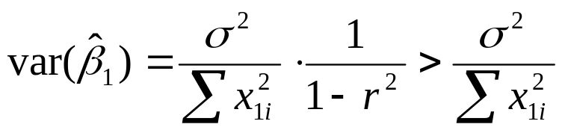
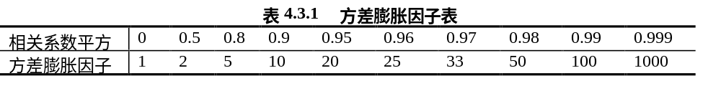
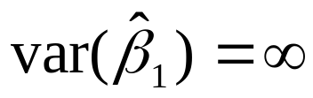
当完全不共线时, r² =0
当近似共线时, 0< r² <1
多重共线性使参数估计值的方差增大，1/(1-r²)为方差膨胀因子(Variance Inflation Factor, VIF)
当完全共线时， r²=1，

Slide 18
2、参数估计量经济含义不合理
如果模型中两个解释变量具有线性相关性，例如 X₂= λX₁ ，
这时，X₁和X₂前的参数β₁、β₂并不反映各自与被解释变量之间的结构关系，而是反映它们对被解释变量的共同影响。
β₁、β₂已经失去了应有的经济含义，于是经常表现出似乎反常的现象：例如β₁本来应该是正的，结果恰是负的。

Slide 19
3、变量的显著性检验失去意义
存在多重共线性时
参数估计值的方差与标准差变大
容易使通过样本计算的t值小于临界值，
误导作出参数为0的推断
可能将重要的解释变量排除在模型之外

Slide 20
4、模型的预测功能失效
变大的方差容易使区间预测的“区间”变大，使预测失去意义。

Slide 21
注意：
除非是完全共线性，多重共线性并不意味着任何基本假设的违背；
因此，即使出现较高程度的多重共线性，OLS估计量仍具有线性性等良好的统计性质。
问题在于，即使OLS法仍是最好的估计方法，它却不是“完美的”，尤其是在统计推断上无法给出真正有用的信息。

Slide 22
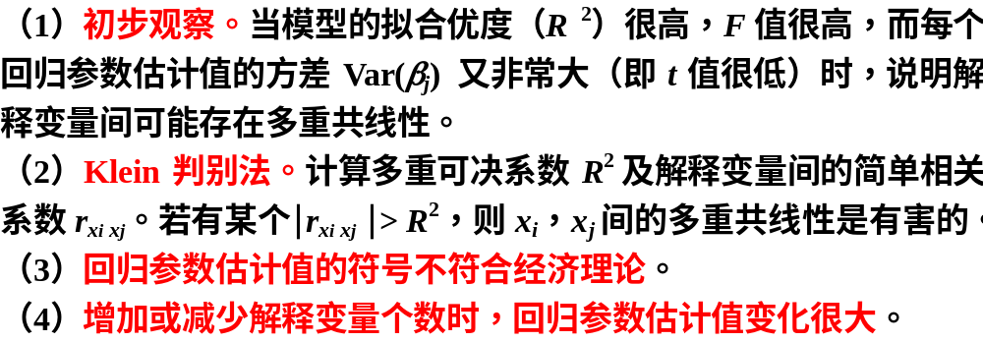
四、 多重共线性的检验

Slide 23
五、多重共线性的克服方法
5.1 直接合并解释变量
当模型中存在多重共线性时，在不失去实际意义的前提下，可以把有关的解释变量直接合并，从而降低或消除多重共线性。
如果研究的目的是预测全国货运量，那么可以把重工业总产值和轻工业总产值合并为工业总产值，甚至还可以与农业总产值合并，变为工农业总产值。解释变量变成了一个，自然消除了多重共线性。
5.2 利用已知信息合并解释变量
通过经济理论及对实际问题的深刻理解，对发生多重共线性的解释变量引入附加条件从而减弱或消除多重共线性。
比如有二元回归模型 y_{t} = β₀+ β₁ x_{t1} + β₂ x_{t2} + u_{t}
x₁与x₂间存在多重共线性。如果能给出β₁与β₂的某种关系，β₂ = λβ₁其中 λ 为常数。
y_{t} = β₀+ β₁ x_{t1} + λβ₁ x_{t2} + u_{t} = β₀ + β₁ (x_{t1} + λ x_{t2}) + u_{t}
令 x_{t} = x_{t1} + λ x_{t2} 得y_{t} = β₀+ β₁ x_{t} + u_{t}
模型是一元线性回归模型，所以不再有多重共线性问题。

Slide 24
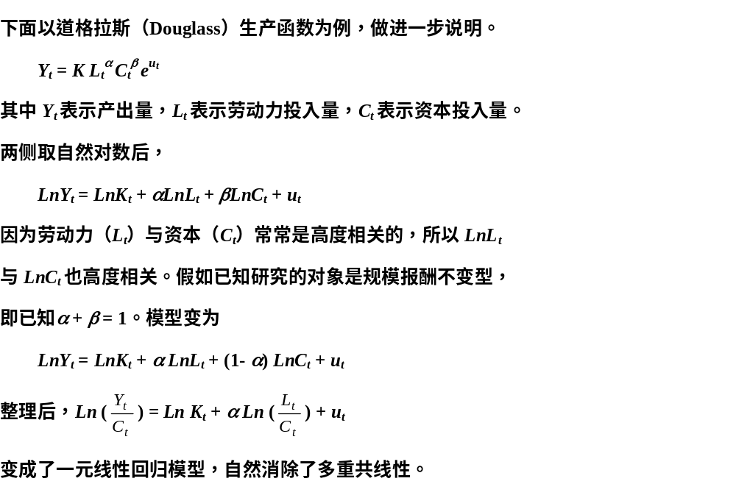
五、多重共线性的克服方法

Slide 25
五、多重共线性的克服方法
5.3 增加样本容量或重新抽取样本
这种方法主要适用于那些由测量误差而引起的多重共线性。当重新抽取样本时，克服了测量误差，自然也消除了多重共线性。有时，增加样本容量也可以减弱多重共线性的程度。
5.4 利用解释变量之间的关系
如果解释变量之间存在多重共线性，那么可以利用它们之间的关系，引入附加方程，从而将单方程模型转化为联立方程模型，克服多重共线性。
5.5 变换模型形式
通过变换模型形式克服多重共线性。例如某产品销量Y取决于其出厂价格X1，市场价格X2，和市场供应量X3。模型为
LnY = β₀ +β₁X1+ β₂X2+ β₃X3+u_{t}
通常，X1与X2是高度相关的，如果研究的目的是预测销售量Y，则可以用相对价格X1/ X2代替X1与X2对销售量Y的影响，
LnY = β₀ +β₁(X1/X2) + β₃X3+u_{t}
从而克服了X1与X2的多重共线性。

Slide 26
第二类方法：差分法
时间序列数据、线性模型：将原模型变换为差分模型:
ΔY_{i}=β₁ Δ X_{1i}+β₂ Δ X_{2i}+…+β_{k} Δ X_{ki}+ Δ μ_{i}
可以有效地消除原模型中的多重共线性。
一般讲，增量之间的线性关系远比总量之间的线性关系弱得多。

Slide 27
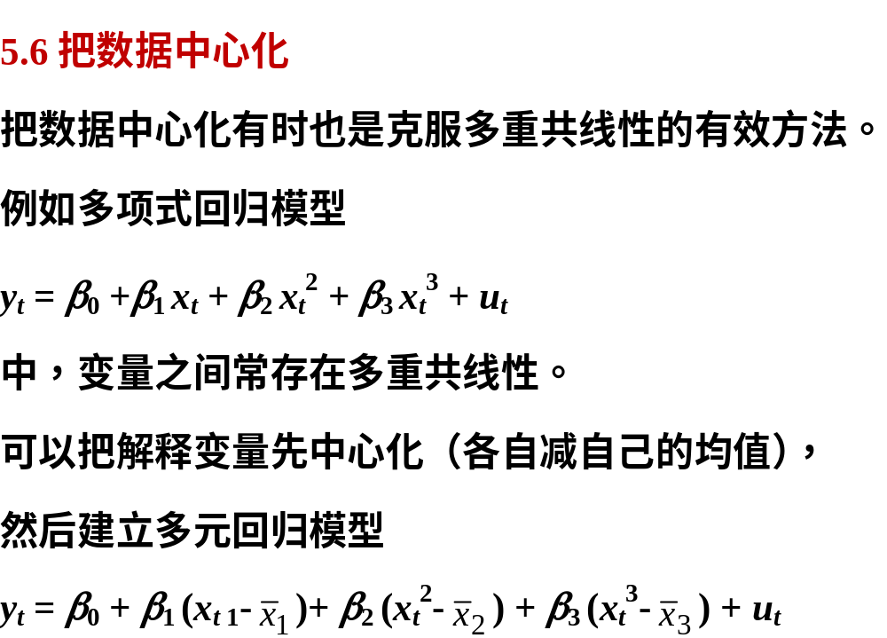
7.5 多重共线性的克服方法

Slide 28
7.5 多重共线性的克服方法
5.7逐步回归法
（1）用被解释变量对每一个所考虑的解释变量做简单回归。按可决系数大小给解释变量重要性排序。
（2）以可决系数最大的回归方程为基础，按解释变量重要性大小为顺序逐个引入其余的解释变量。这个过程会出现3种情形。
①若新变量的引入改进了R²，且回归参数的t检验在统计上也是显著的，则该变量在模型中予以保留。
②若新变量的引入未能改进R²，且对其他回归参数估计值的t检验也未带来什么影响，则认为该变量是多余的，应该舍弃。
③若新变量的引入未能改进R²，且显著地影响了其他回归参数估计值的符号与数值，同时本身的回归参数也通不过t检验，这说明出现了严重的多重共线性。舍弃该变量。

Slide 29
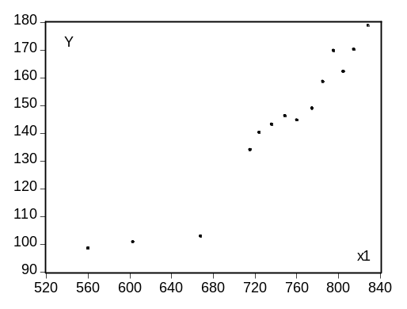
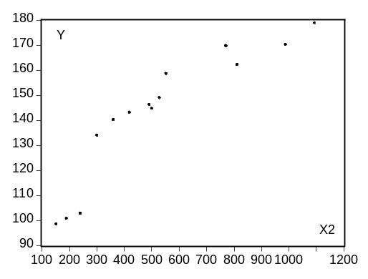
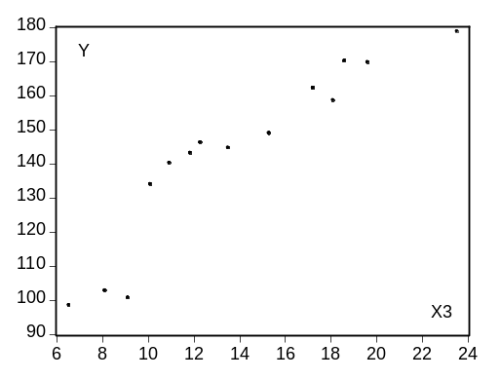
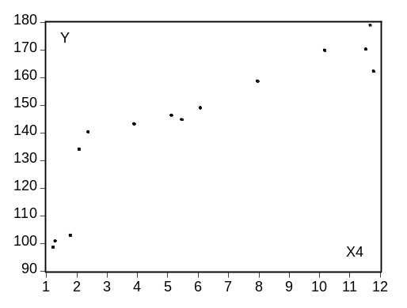
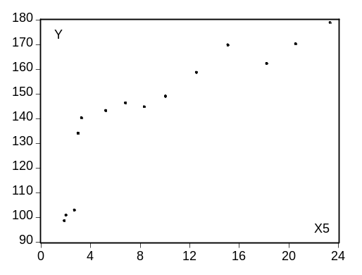
7.6 案例分析（3例）
例7.1：天津市粮食需求模型（1974-1987）（file: li-7-1）
y：粮食销售量（万吨 / 年），x₁：市常住人口数（万人），
x₂：人均收入（元 / 年），x₃：肉销售量（万吨 / 年），
x₄：蛋销售量（万吨 / 年），x₅：鱼虾销售量（万吨 / 年）。

Slide 30
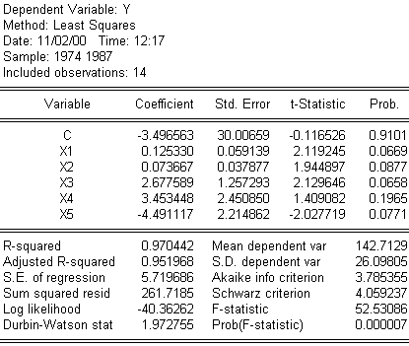
7.6案例分析
（例7.1）
y
=
-
3.49
7
+ 0.1
25
x
1
+ 0.07
4
x
2
+ 2.67
8
x
3
+ 3.4
53
x
4
–
4.49
1
x
5
(
-
0.1)
(2.1)
(
1.9
)
(2.1)
(1.4)
(
-
2.0)
R
2
= 0.97,
F
= 52.59, DW = 1.97,
t
(8)
= 2.31,
T
= 14, (1974
-
1987)
0.025
R
2
= 0.97
t
，而每个回归参数的
检验在统计上都不显著，这说明
模型中存
在严重的多重共线性。

Slide 31
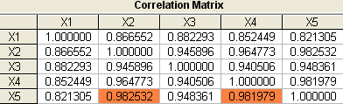
7.6 案例分析（3例）
把解释变量换成对数形式建模还是存在多重共线性。
y = -134.248 + 0.013x₁ + 33.611Lnx₂ + 34.363Lnx₃ + 27.280Lnx₄ – 34.906Lnx₅
(-2.0) (0.1) (1.7) (1.8) (1.3) (-1.6)
R² = 0.97, F = 50.2, DW = 1.96, T = 14, t_{0.05}(8) = 2.31, (1974-1987)
用Klein判别法进行分析。首先给出解释变量间的简单相关系数矩阵。
因为其中有两个简单相关系数大于R² = 0.97，
所以根据Klein判别法，模型中存在严重的多重共线性。

Slide 32
7.6 案例分析（3例）
用逐步回归法筛选解释变量。
（1）用每个解释变量分别对被解释变量做简单回归，
以可决系数为标准确定解释变量的重要程度，为解释变量排序。
y = -90.921 + 0.317 x₁
(-4.7) (12.2) R² = 0.92, F = 147.6, T = 14, (1974-1987)
y = 99.613 + 0.082 x₂
(15.4) (7.6) R² = 0.83, F = 57.6, T = 14, (1974-1987)
y = 74.648 + 4.893 x₃
(9.0) (8.7) R² = 0.86, F = 75.4, T = 14, (1974-1987)
y = 108.865 + 5.740 x₄
(18.3) (6.8) R² = 0.80, F = 46.8, T = 14, (1974-1987)
y = 113.375 + 3.081 x₅
(18.7) (6.0) R² = 0.75, F = 36.1, T = 14, (1974-1987)
解释变量的重要程度依次为x₁, x₃, x₂, x₄, x₅ 。

Slide 33
7.6 案例分析（3例）
（2）以第一个回归方程y = -90.921 + 0.317 x₁为基础，
依次引入x₃, x₂, x₄, x₅ 。首先把x₃引入模型，
y = -39.795 + 0.212 x₁ + 1.909 x₃
(-1.6) (4.7) (2.6) R² = 0.95, F = 114, T = 14, (1974-1987)
因为R²从0.92增至0.95，且x₃的系数通过显著性检验，所以在模型中保留x₃。
再把x₂引入模型，
y = -34.777 + 0.207 x₁ + 0.009 x₂ + 1.456 x₃
(-1.3) (4.3) (0.5) (1.2) R² = 0.96, F = 70.8, T = 14, (1974-1987)
因为x₂的引入没有使R ²得到改善，同时还使各回归系数的t值下降，所以应剔除x₂。
把x₄引入模型，
y = -37.999 + 0.210 x₁ + 1.746 x₃ + 0.235 x₄
(-1.4) (4.4) (1.5) (0.2) R² = 0.95, F = 69, T = 14, (1974-1987)
同理，应剔除x₄。

Slide 34
7.6 案例分析（3例）
把x₅引入模型，
y = -40.823 + 0.211 x₁ + 2.145 x₃ – 0.157 x₅
(-1.5) (4.4) (1.6) (-0.2)
R² = 0.95, F = 69, T = 14, (1974-1987)
同理，应剔除x₅。最后确定的模型是
y = 0.141 x₁ + 2.80 x₃
(14.6) (5.8) R² = 0.94, F = 119.8, T = 14, (1974-1987)
或者以y与x₁, x₃, x₂, x₄, x₅的相关系数大小排序。按如上的方法逐步回归，得最终结果：
y = 0.164 x₁ + 0.042 x₂
(26.3) (5.4) R² = 0.94, F = 182.0, T = 14, (1974-1987)

Slide 35
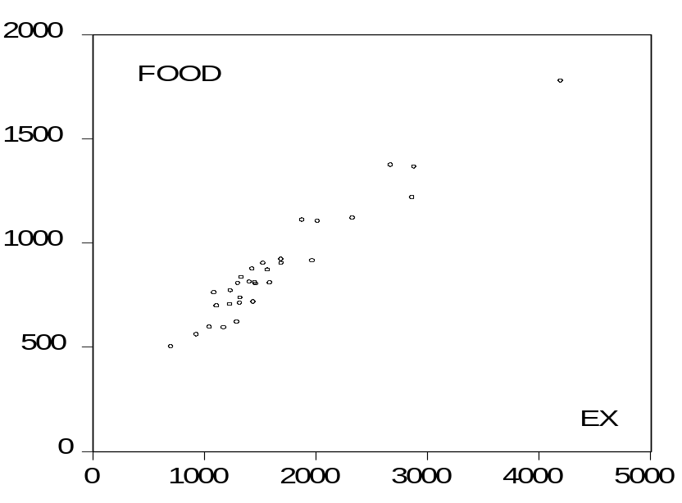
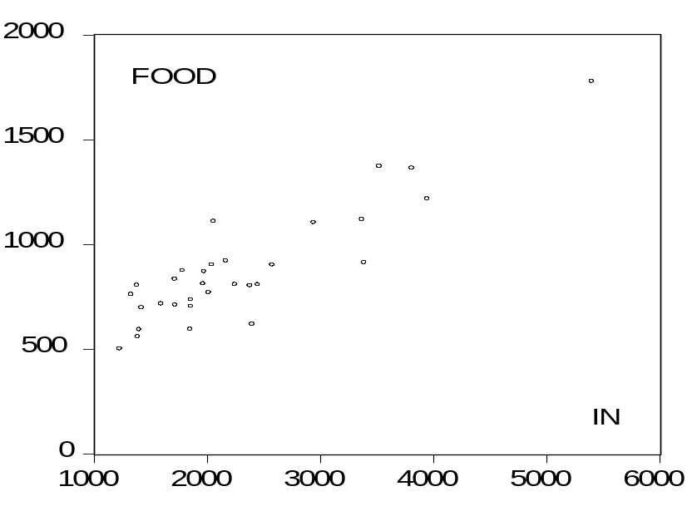
补充案例1：1998年农村居民食品支出（file:B1E4）
1998年31省市自治区农村居民人均年食品支出（food，元）、人均年总支出（EX，元）和人均年可支配收入（IN，元）。见散点图，food与EX 和IN都是正相关的，

Slide 36
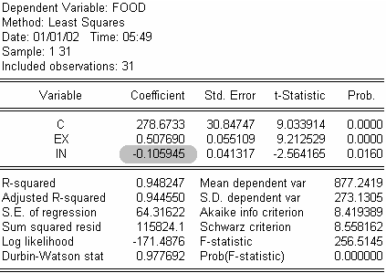

补充案例1：1998年农村居民食品支出（file:B1E4）
建立2元回归模型：
估计结果IN回归系数是负的。与事实不符、与经济理论不符。原因是EX和IN之间的多重共线性（高度相关）
r(EX, IN) = 0.9537大于可决系数0.9482。按Klein判别准则模型存在严重的多重共线性。

Slide 37
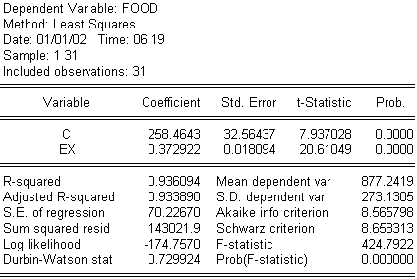
补充案例1：1998年农村居民食品支出（file:B1E4）
另外，如果用food只对IN回归，回归系数是正的。这也说明上述二元回归结果中存在多重共线性。
Food_{t} = 285.5945 + 0.2571 In_{t}
(4.7) (10.5) R² = 0.79, F = 110, T = 31
处理方法是用food只对EX回归。效果很好。

Slide 38
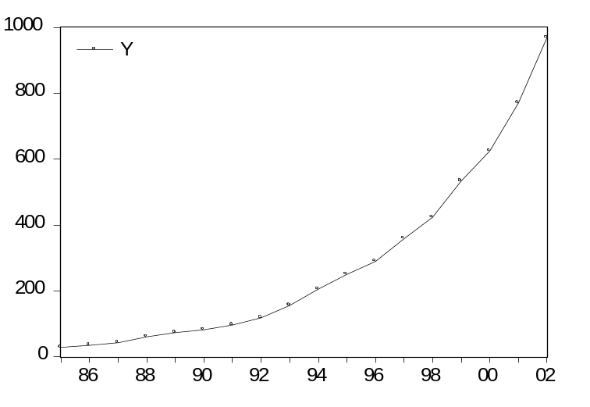
补充案例2：中国私人轿车拥有量决定因素分析（file: nonli14）
1985-2002年中国私人轿车拥有量以年增长率23%，年均增长55万辆的速度飞速增长。
考虑到目前农村家庭购买私人轿车的现象还很少，在建立中国私人轿车拥有量模型时，主要考虑如下因素：（1）城镇居民家庭人均可支配收入；（2）城镇总人口；（3）轿车产量；（4）公路交通完善程度；（5）轿车价格。
定义变量名如下：
Y：中国私人轿车拥有量（万辆）
X1：城镇居民家庭人均可支配收入（元）
X2：全国城镇人口（亿人）
X3：全国汽车产量（万辆）
X4；全国公路长度（万公里）

Slide 39
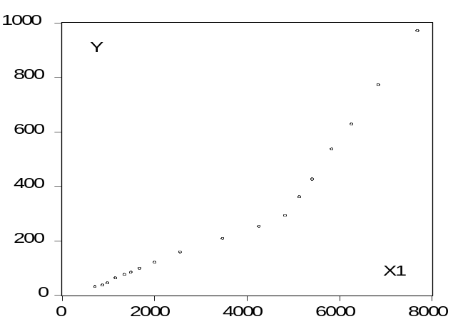
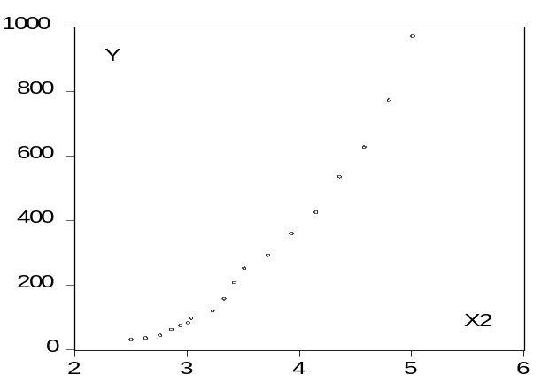
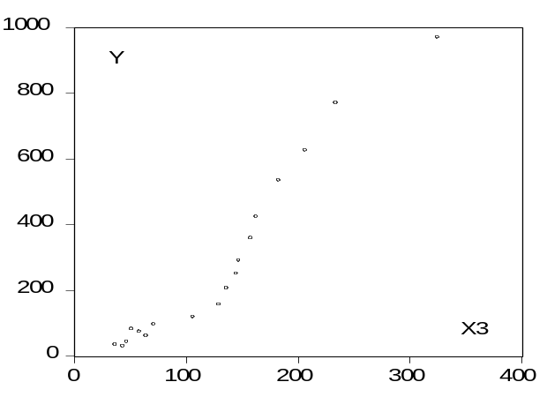
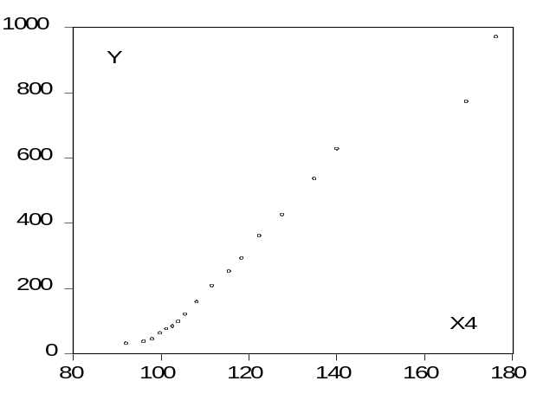
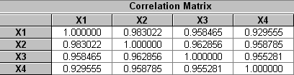
7.6 案例分析
补充案例2
中国私人轿车拥有量决定因素分析

Slide 40
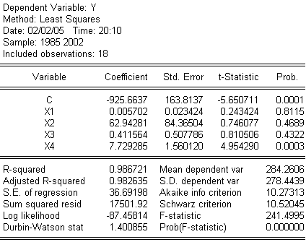
7.6 案例分析
补充案例2
中国私人轿车拥有量决定因素分析
看相关系数阵，Y与X1，X2，X3，X4的相关系数都在0.9以上，但输出结果中，解释变量X1，X2，X3的回归系数却通不过显著性检验。这预示着解释变量之间一定存在多重共线性。

Slide 41
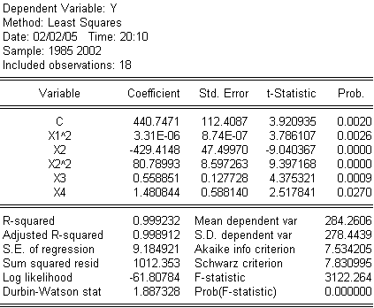
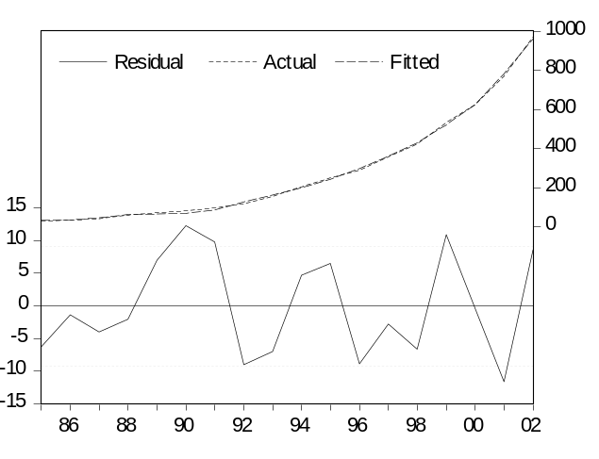
7.6 案例分析
补充案例2
中国私人轿车拥有量决定因素分析
看散点图，把Y与X3，X4处理成线性关系，把Y与X1，X2处理成幂函数（抛物线）关系，得结果如下，

Slide 42
补充案例——中国粮食生产函数
根据理论和经验分析，影响粮食生产（Y）的主要因素有：
农业化肥施用量（X₁）；粮食播种面积(X₂)
成灾面积(X₃); 农业机械总动力(X₄);
农业劳动力(X₅)
已知中国粮食生产的相关数据，建立中国粮食生产函数：
Y=β₀+β₁ X₁ +β₂ X₂ +β₃ X₃ +β₄ X₄ +β₄ X₅ +μ

Slide 43
表
4.
3
.
3
中国粮食生产与相关投入资料
年份
粮食产量
农业化肥施
粮食播种面
受灾面积
农业机械总
农业劳动
Y
用量
X
积
X
X
动力
X
力
X
1
2
3
4
5
(
万吨
)
（万公斤）
（千公顷）
（公顷）
（万千瓦）
（万人）
1983
38728
1659.8
114047
16209.3
18022
31645.1
1984
40731
1739.8
112884
15264.0
19497
31685.0
1985
37911
1775.8
108845
22705.3
20913
30351.5
1986
39151
1930.6
110933
23656.0
22950
30467.0
1987
40208
1999.3
111268
20392.7
24836
30870.0
1988
39408
2141.5
110123
23944.7
26575
31455.7
1989
40755
2357.1
112205
24448.7
28067
32440.5
1990
44624
2590.3
113466
17819.3
28708
33330.4
1991
43529
2806.1
112314
27814.0
29389
34186.3
1992
44264
2930.2
110560
25894.7
30308
34037.0
1993
45649
3151.9
110509
23133.0
31817
33258.2
1994
44510
3317.9
109544
31383.0
33802
32690.3
1995
46662
3593.7
110060
22267.0
36118
32334.5
1996
50454
3827.9
112548
21233.0
38547
32260.4
1997
49417
3980.7
112912
30309.0
42016
32434.9
1998
51230
4083.7
113787
25181.0
45208
32626.4
1999
50839
4124.3
113161
26731.0
48996
32911.8
2000
46218
4146.4
108463
34374.0
52574
32797.5

Slide 44
1、用OLS法估计上述模型：
(-0.91) (8.39) (3.32) (-2.81) (-1.45) (-0.14)
R²接近于1；
给定α=5%，得F临界值 F_{0.05}(5,12)=3.11
F=638.4 > 15.19，
故认上述粮食生产的总体线性关系显著成立。
但X₄ 、X₅ 的参数未通过t检验，且符号不正确，故解释变量间可能存在多重共线性。

Slide 45
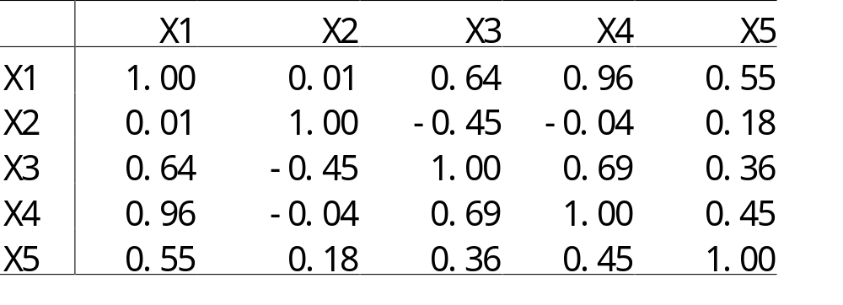
2、检验简单相关系数
列出X₁，X₂，X₃，X₄，X₅的相关系数矩阵：
发现： X₁与X₄间存在高度相关性。

Slide 46


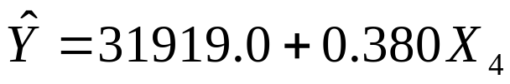

3、找出最简单的回归形式
分别作Y与X₁，X₂，X₄，X₅间的回归：
(25.58) (11.49)
R²=0.8919 F=132.1 DW=1.56
(-0.49) (1.14)
R²=0.075 F=1.30 DW=0.12
(17.45) (6.68)
R²=0.7527 F=48.7 DW=1.11
(-1.04) (2.66)
R²=0.3064 F=7.07 DW=0.36
可见，应选第1个式子为初始的回归模型。

Slide 47
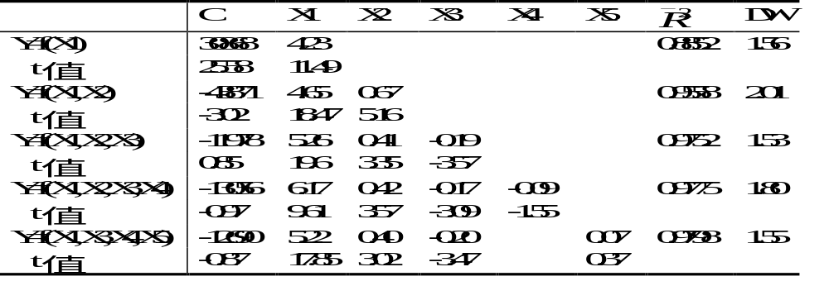
4、逐步回归
将其他解释变量分别导入上述初始回归模型，寻找最佳回归方程。

Slide 48
5、结论
回归方程以Y=f(X₁，X₂，X₃)为最优：

Slide 49
当模型存在共线性，将某个共线性变量去掉，剩余变量的参数估计结果将发生变化，而且经济含义有发生变化；
严格地说，实际模型由于总存在一定程度的共线性，所以每个参数估计量并不 真正反映对应变量与被解释变量之间的结构关系。

